Slide 1


BÁO CÁO ĐỒ ÁN LẬP TRÌNH DI ĐỘNG
Đề tài: ỨNG DỤNG QUẢN LÍ QUÁN ĂN
GVHD: Thầy Nguyễn Đỗ Thái Nguyên
Nguyễn Tuấn Tiến 4501104236
Nguyễn Trường Công Vinh 4501104279
Lớp: COMP130401
Nhóm NoHope
Đỗ Gia Phúc Toàn 4501104245
Lê Đức Duy 4501104038
Tp. Hồ Chí Minh, tháng 05 năm 2021
Thực hiện: Nhóm NoHope

Slide 2
NỘI DUNG TRÌNH BÀY
I. Lời nói đầu và giới thiệu về ứng dụng
III. Cài đặt và sử dụng ứng dụng
II. Mô tả chức năng chính của ứng dụng
IV. Phân chia công việc

Slide 3


Lời nói đầu
Với sự mở rộng về quy mô của các nhà hàng hoặc quán ăn, việc quản lí theo cách truyền thống cũng trở nên khó khăn, phức tạp hơn.
Và với việc smartphone được sử dụng rộng rãi trong trong thời đại công nghệ thì việc quản lí trên 1 ứng dụng di động sẽ trở dễ dàng hơn rất nhiều.

Slide 4
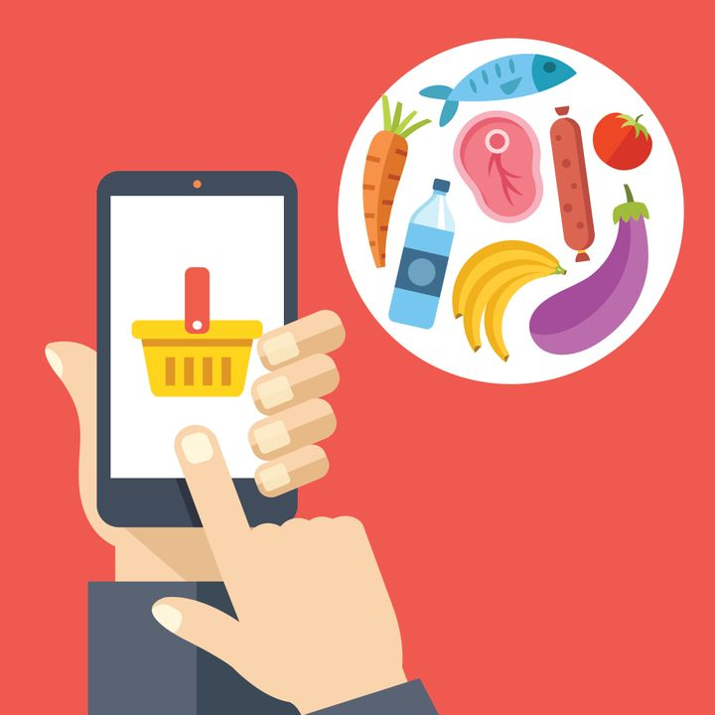
Giới thiệu về ứng dụng
Dựa trên những nhu cầu cần thiết thì nhóm chúng em đã quyết định xây dựng 1 ứng dụng quản lí quán ăn.
Ứng dụng giúp người dùng quản lý nắm bắt được các thông tin về nhân viên trong quán ăn, quá trình gọi món, thanh toán, thêm món ăn,…

Slide 5
Các chức năng chính của ứng dụng
Đăng nhập, đăng ký nhân viên có phân quyền
Hiển thị bàn ăn
Hiển thị danh sách nhân viên
Hiển thị danh sách loại món ăn
Hiển thị danh sách món ăn
Thêm, sửa, xóa nhân viên
Thêm, sửa, xóa bàn ăn
Gọi món, thanh toán
Thêm món ăn

Slide 6
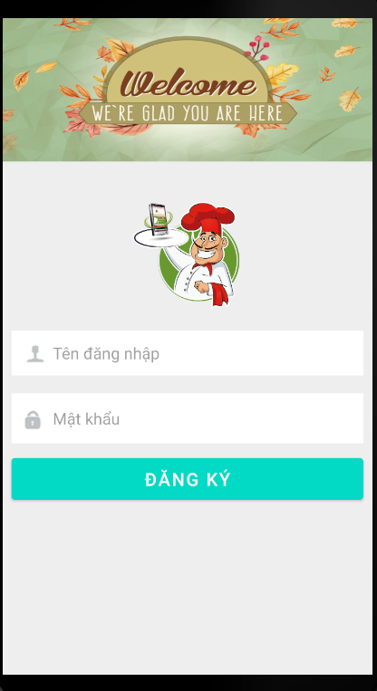
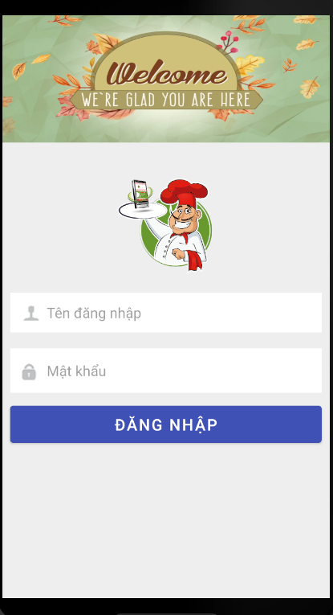
Đăng nhập, đăng ký
Khi khởi động ứng dụng nếu ban đầu không có nhân viên thì sẽ hiện lên nút đăng ký có phân quyền là nhân viên hoặc quản lí.
Nếu đã có nhân viên rồi thì sẽ hiển thị nút đăng nhập.
Khi lần đầu chạy ứng dụng
Khi đã đăng ký tài khoản

Slide 7
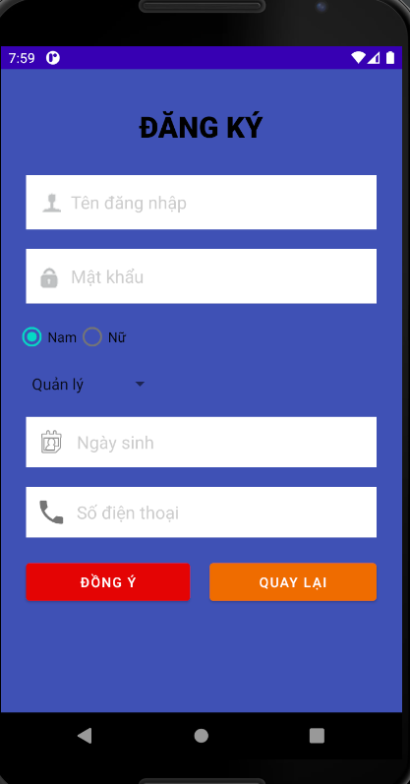
Đăng nhập, đăng ký
Khi nhấn vào nút đăng ký thì sẽ xuất hiện layout đăng ký như hình bên
Khi có tài khoản thì đăng nhập vào app bằng tài khoản đã đăng ký

Slide 8
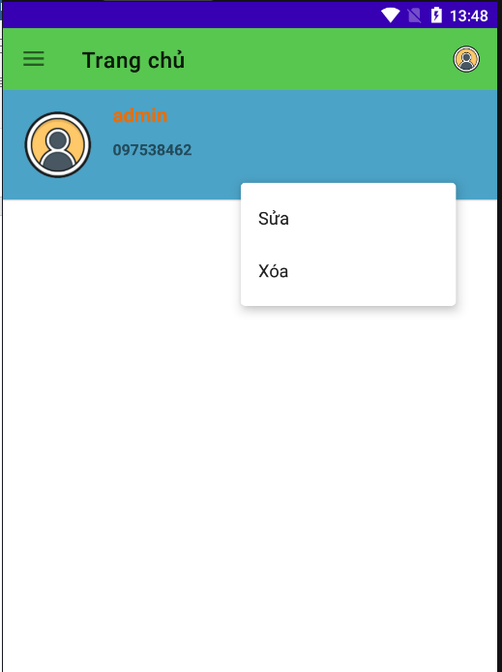
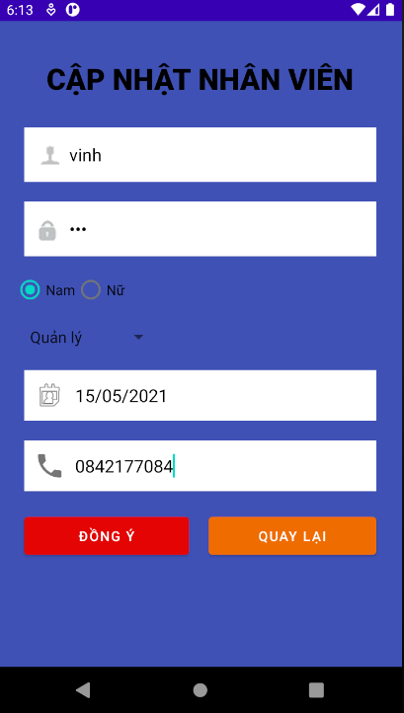
Ngoài ra còn có chức năng cập nhật nhân viên
Trong màn hình hiển thị danh sách nhân viên khi nhấn giữ vào nhân viên nào đó sẽ xuất hiện option menu sửa và xóa
Nếu ta chọn sửa nhân viên thì sẽ hiển thị lại một màn hình tương tự như màn hình đăng ký.
Nếu chọn xóa thì phần mềm lấy mã nhân viên đó để xóa.

Slide 9
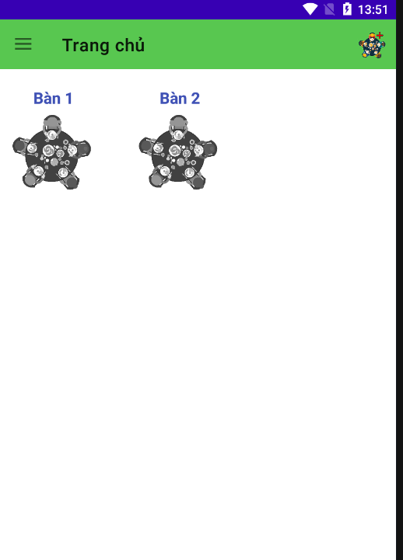
Hiển thị bàn ăn
Khi nhấn mục Trang chủ (tức là trang quản lý bàn ăn) thì phần mềm sẽ truy cập đến cơ sở dữ liệu và lấy tất cả danh sách bàn ăn và vẽ lên màn hình.
Cách vẽ lên màn hình: lấy tất cả danh sách bàn ăn đổ vào một list. Sau đó từ list này sẽ đổ vào custom adapter để custom hiển thị. Sau đó sẽ đưa adapter này vào gridView và hiển thị lên màn hình.

Slide 10
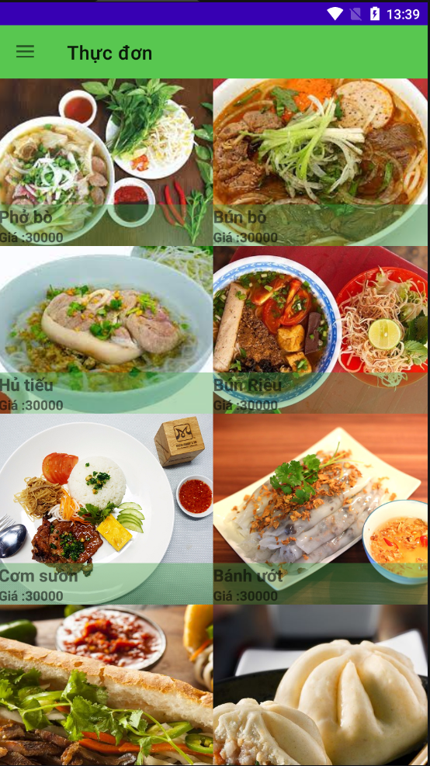
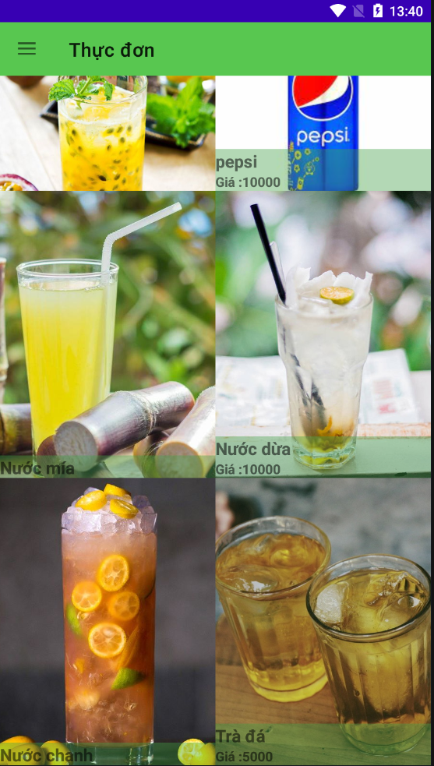
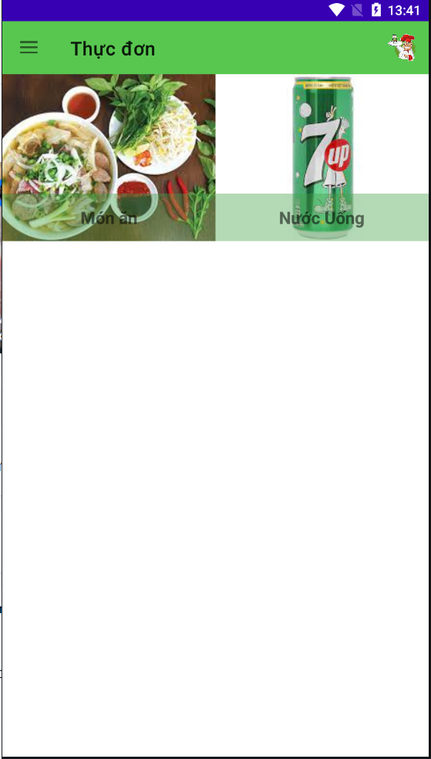
Hiển thị danh sách thực đơn (Loại món ăn)
Tương tự như cách hiển thị của mục hiển thị bàn ăn
Hiển thị danh sách món ăn
Hiển thị danh sách nước uống
Hiển thị thực đơn

Slide 11
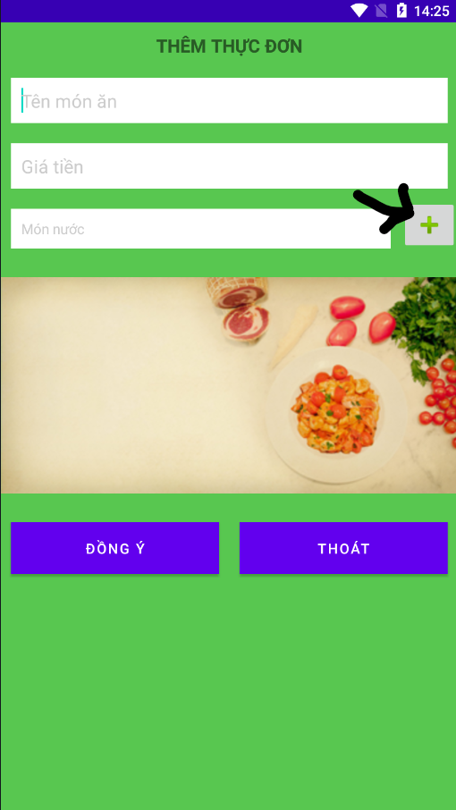
Thêm món ăn, loại món ăn
Trong màn hình hiển thị thực đơn có context menu thêm món ăn.
Có một nút hình dấu cộng màu xanh đó là nút thêm loại thực đơn.
Khi nhấn vào sẽ hiện lên một popup thêm loại thực đơn cho phép nhập vào tên loại thực đơn.
Sau đó nhấn nút Đồng ý thì phần mềm sẽ thêm loại thực đơn này vào cơ sở dữ liệu.
Nút thêm loại thực đơn

Slide 12
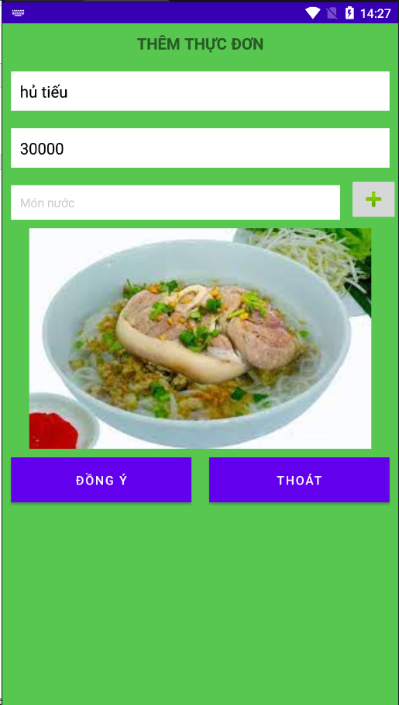
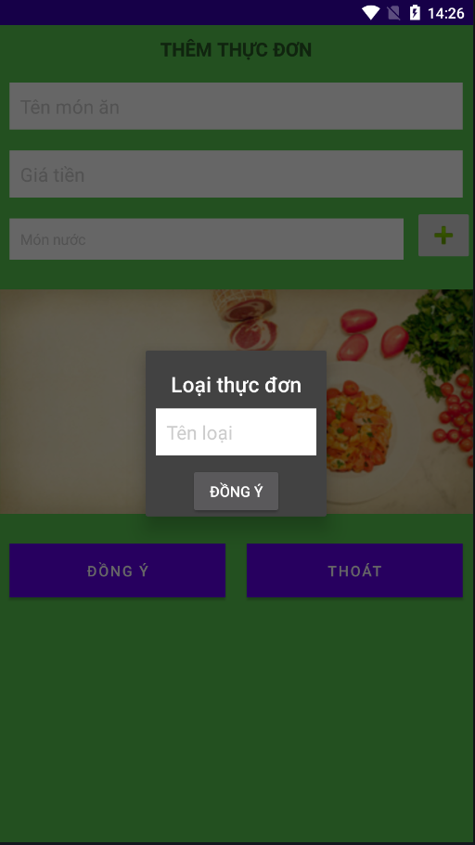
Nếu muốn thêm món ăn thì người dùng sẽ nhập đầy đủ thông tin cần thiết của món ăn như tên món, giá, loại món ăn và hình ảnh của món ăn đó.
Nếu người dùng không chọn hình thì phần mềm sẽ để hình mặc định.
Nhấn nút Đồng ý để thêm món ăn
Nhấn nút Thoát để thoát khỏi màn hình thêm món ăn
Popup thêm loại thực đơn

Slide 13
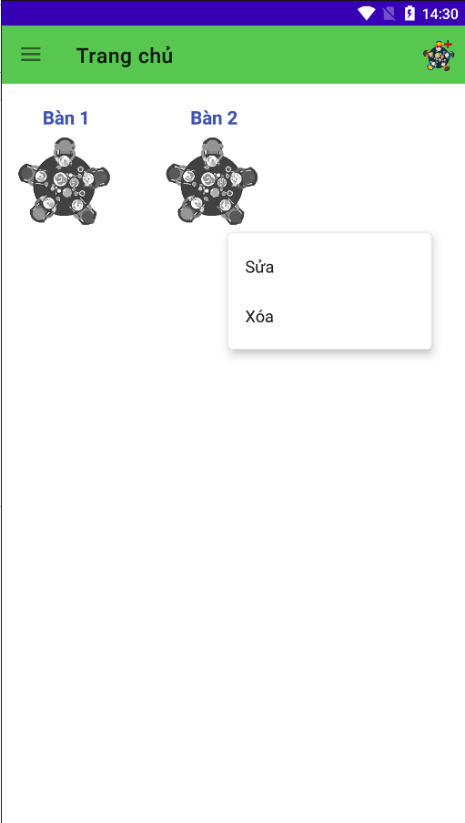
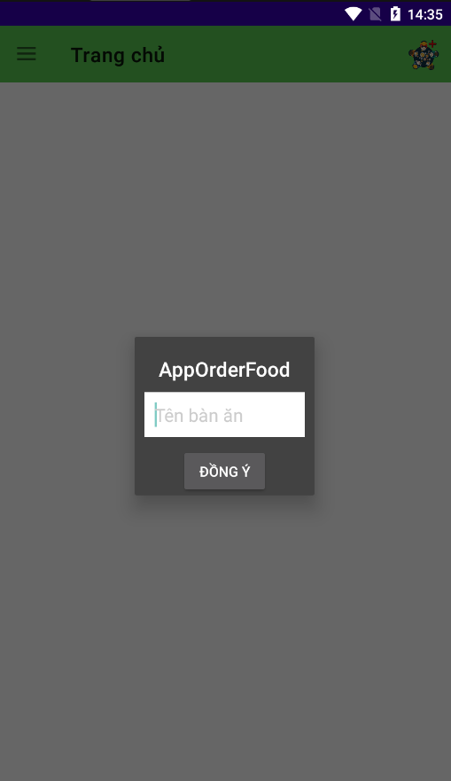
Thêm, sửa, xóa, bàn ăn
Trong màn hình hiển thị bàn ăn có context menu thêm bàn ăn.
Khi nhấn vào sẽ hiện lên một popup thêm bàn ăn cho phép nhập vào tên bàn ăn.
Sau đó nhấn nút Đồng ý thì phần mềm sẽ thêm bàn ăn này vào cơ sở dữ liệu.
Trong màn hình hiển thị danh sách bàn ăn khi nhấn giữ vào bàn ăn nào đó sẽ xuất hiện option menu sửa và xóa.
Option menu sửa và xóa
Popup thêm bàn ăn

Slide 14
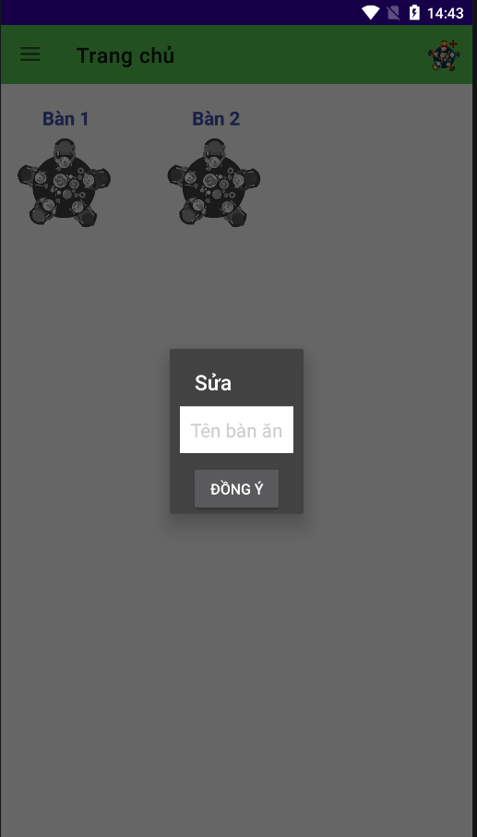
Nếu ta chọn sửa bàn ăn thì sẽ hiển thị một popup sửa bàn ăn cho phép nhập vào tên bàn đó để sửa, nhấn Đồng ý để lưu vào cơ sở dữ liệu
Nếu chọn xóa thì phần mềm lấy mã bàn đó để xóa
Popup sửa bàn ăn

Slide 15
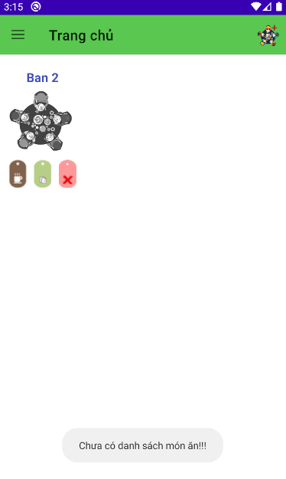
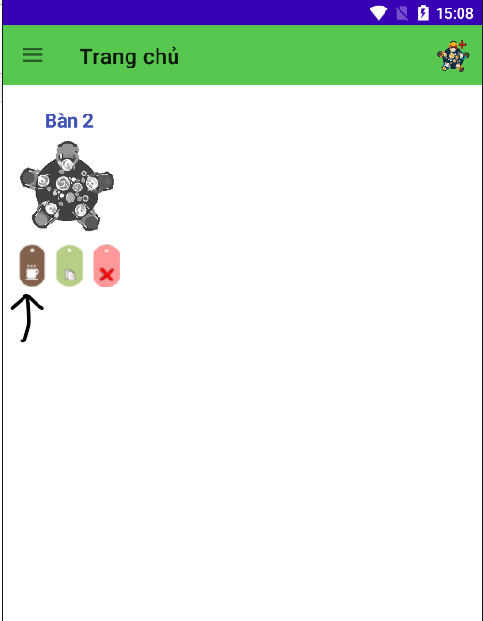
Sau khi bấm vào nếu chưa có thực đơn thì sẽ thông báo chưa có danh sách các món ăn.
Gọi món

Slide 16
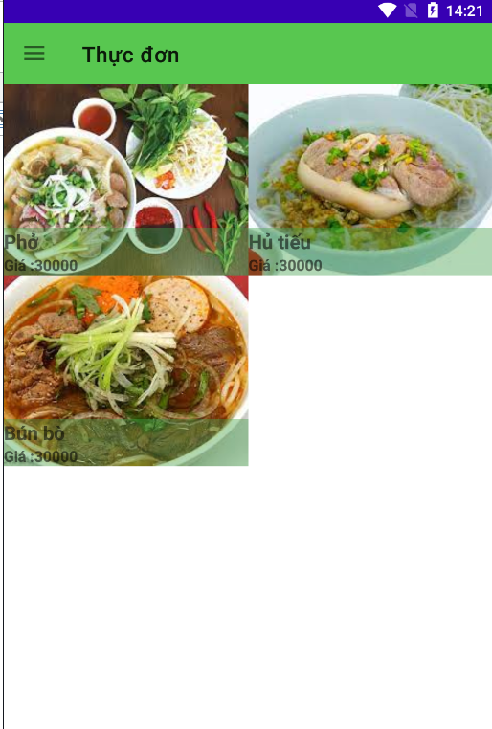
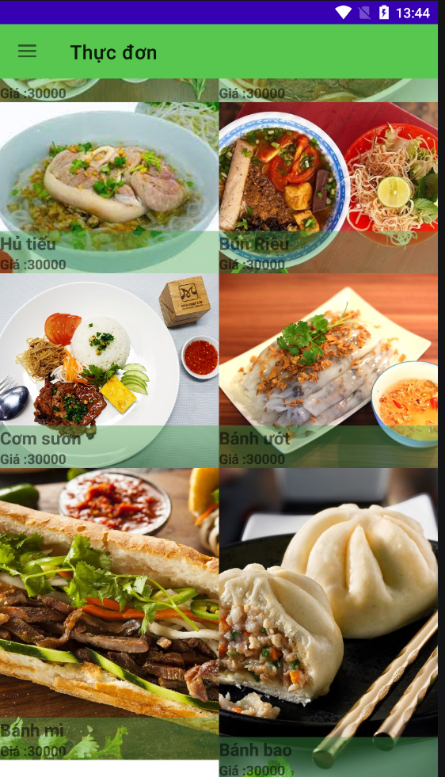
Nếu có danh sách món ăn thì nó sẽ hiện ra danh sách món ăn
Chọn vào loại món ăn để chọn món

Slide 17
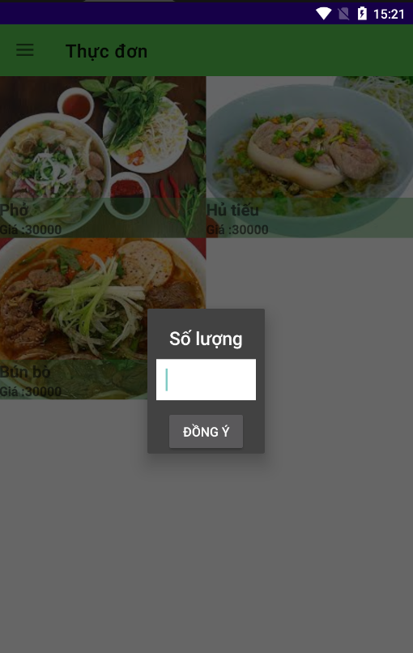
Bấm món ăn để nhập số lượng của chúng

Slide 18
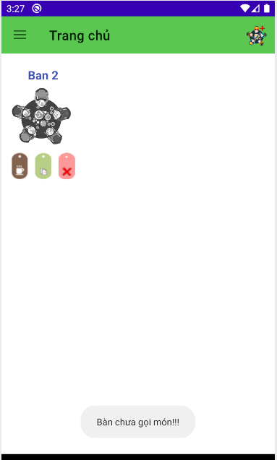
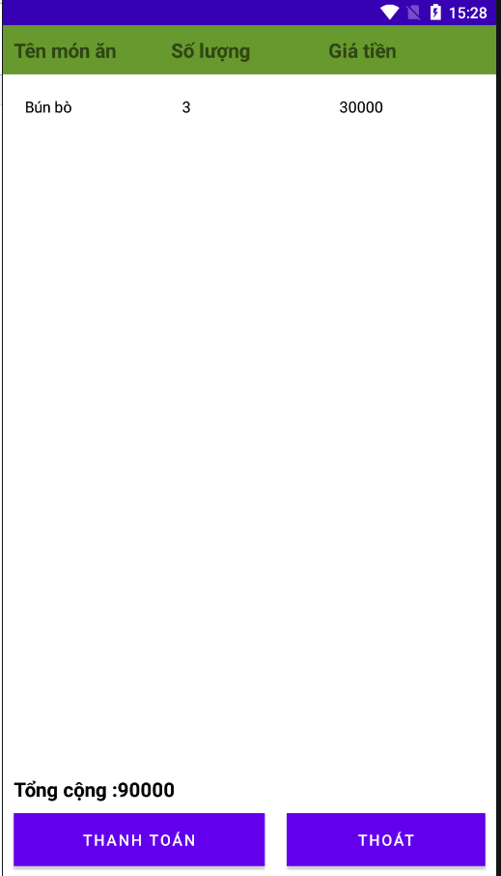
Thanh toán
Bấm THANH TOÁN thanh toán các món ăn và bấm THOÁT để quay lại bàn ăn.
Chưa gọi món!
Bàn đã gọi món!

Slide 19
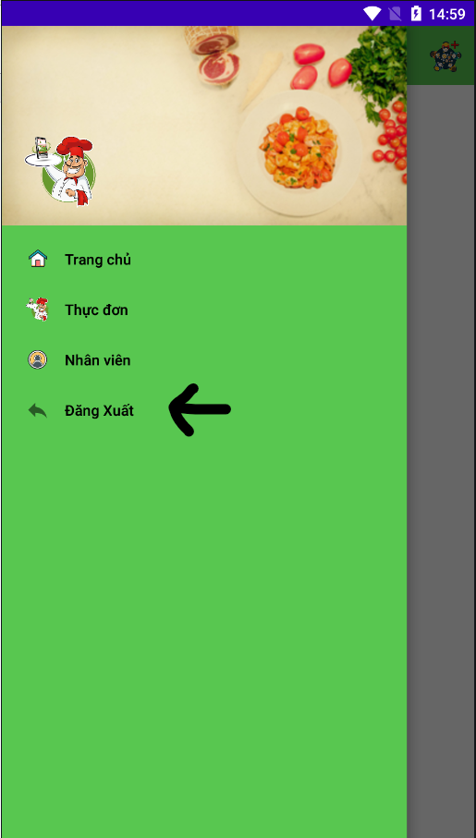
Đăng xuất
Sau khi bấm vào chúng ta sẽ về lại giao diện đăng nhập

